Slide 1
Ontwikkeling Query’s
voor dataportaal

Slide 2
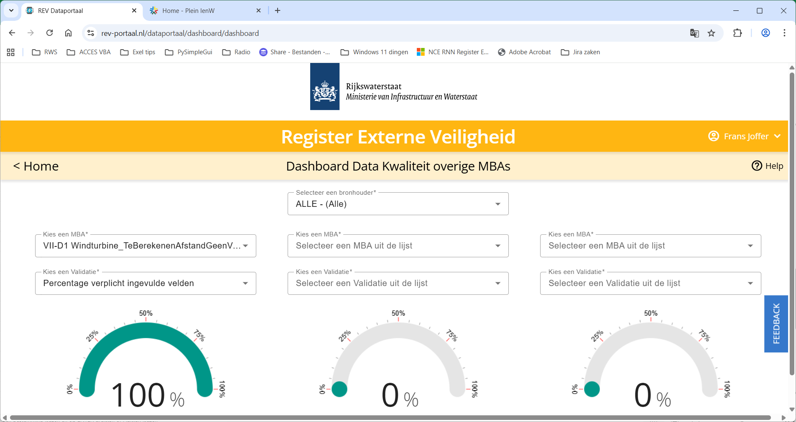
MBA’s toevoegen
In het dashboard datakwaliteit staan op dit moment 8 MBA’s. Deze worden uitgebreid met minimaal 2- en maximaal 5 MBA’s per kwartaal. Dit gaat door tot alle MBA’s in het REV zijn opgenomen.
Uitzondering is hier de regio overstijgende MBA’s. Deze passen niet in het huidige frontend. Hier zal een nieuw frontend voor moeten worden ontworpen.

Slide 3
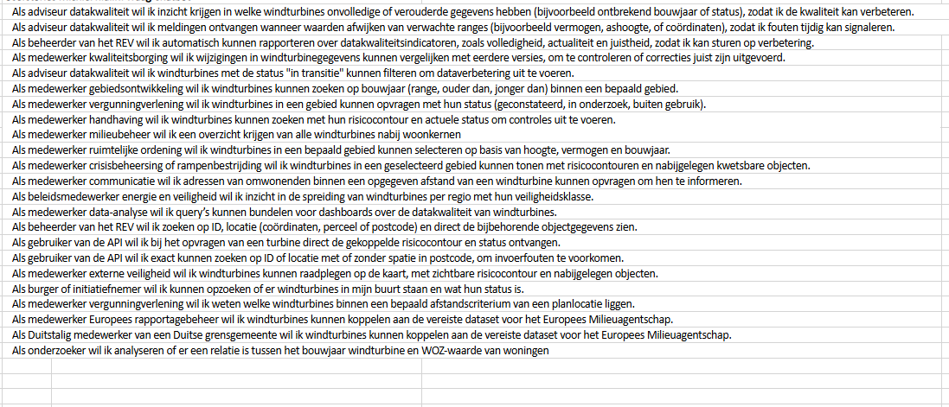
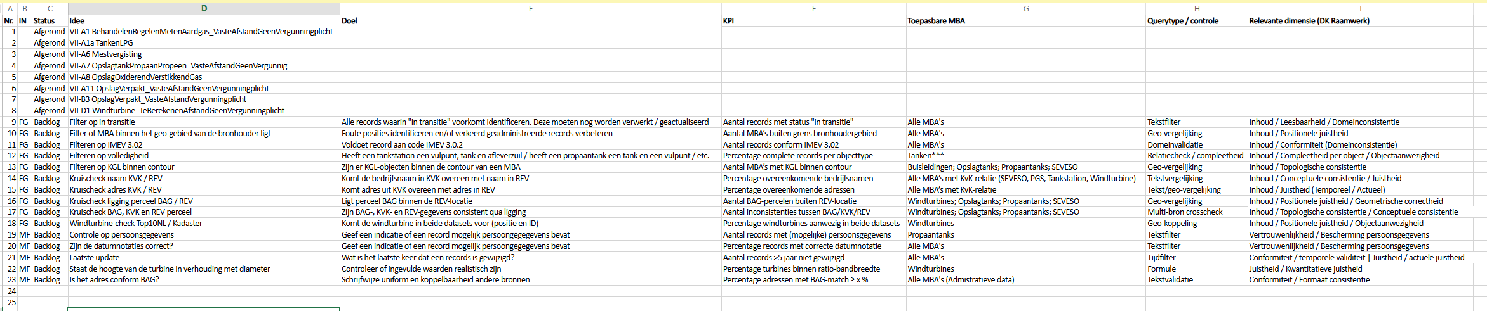
Uitbreiding controle mogelijkheden voor de datakwaliteit in het REV
Naast het compleet maken van de controle op de datakwaliteit in het dateportaal willen wij een begin maken met het uitbreiden van de query’s op de kwaliteit van de vulling van het REV.
Hier hebben wij hulp bij nodig omdat wij dit voor de gebruikers van het REV doen.
Als eerste willen wij meer controle gaan uitvoeren op de verplichte velden, in het IMEV (3.0.2) Datamodel aangegeven.
Er is een lijst met een eerste overzicht van criteria. Deze is ook gebruikt voor onderzoek gebruik AI voor de datakwaliteit.
Michiel Feijt beheerd deze lijst. Wensen zijn altijd welkom. Wensen kunnen ook via de reguliere overleggen (OOG/OOR/Bronhoudersoverleg) worden ingediend.

Slide 4
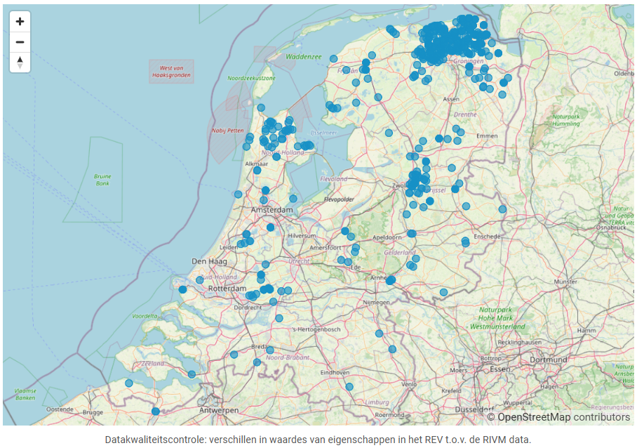
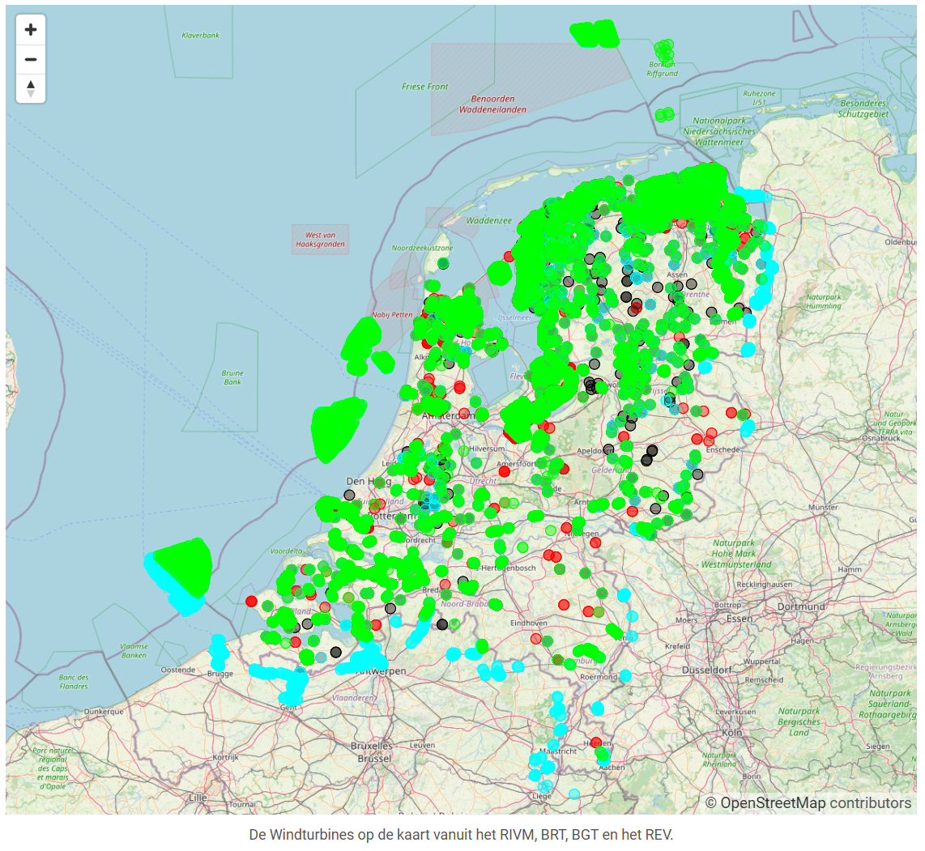
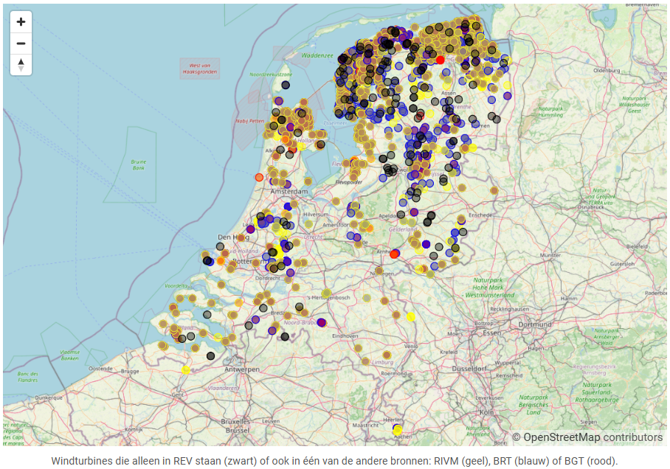
Planning voor 2026
In 2026 willen wij verder met het doorontwikkelen van het dataportaal. De MBA’s worden verder uitgebreid maar daarnaast willen wij de controle op data correctheid en volledigheid verder uitbreiden.
Daarnaast willen wij een begin maken met het implementeren van controles met AI.
Op deze manier zou er een aantal zaken gecontroleerd kunnen worden tussen diverse bronnen, zoals;
Geografische koppeling,
Datakwaliteit: verschil in waardes,
Welke bron wat registreert en de verschillen in waarden.

